Slide 1
PETUNJUK PENGGUNAAN SISTEM PENGELOLAAN SERDOS ONLINE KATEGORI PENGGUNA: penilai atasan, sejawat dan mahasiswa
TIM TEKNOLOGI INFORMASI - SERTIFIKASI DOSEN
DIREKTORAT JENDERAL PENDIDIKAN TINGGI KEMENTERIAN PENDIDIKAN NASIONAL
2011

Slide 2
SISTEM PENGELOLAAN SERDOS ONLINE
Pengelolaan Data/Informasi Serdos secara online:
Pengusulan
Pengisian Deskripsi Diri
Penilaian
Dll
Alamat: http://serdos.dikti.go.id

Slide 3
KelOMPOK PENGGUNA SERDOS ONLINE
Peserta (Dosen yang disertifikasi, DYS)
Perguruan Tinggi Pengusul (PTU)
Perguruan Tinggi Penilai Sertifikasi (PTPS)
Manajemen Dikti
Administrator
Pejabat
Mahasiswa sebagai Penilai Persepsional
Sejawat sebagai Penilai Persepsional
Asesor sebagai Penilai Persepsional

Slide 4
PERAN Penilai
Melakukan penilaian persepsional terhadap DYS

Slide 5
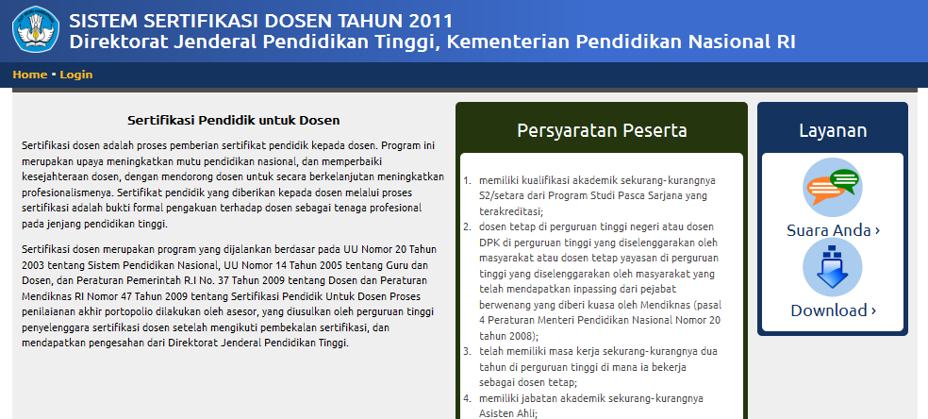
SERDOS ONLINE UNTUK Penilai Halaman MUKA

Slide 6
SERDOS ONLINE UNTUK Penilai MENU SUARA ANDA (1)

Slide 7
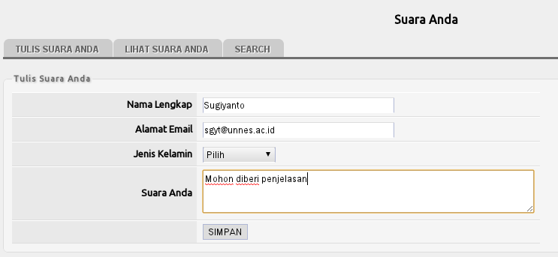
SERDOS ONLINE UNTUK penilai MENU SUARA ANDA (2)

Slide 8
SERDOS ONLINE UNTUK penilai MENU SUARA ANDA (3)

Slide 9
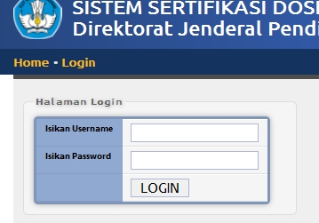
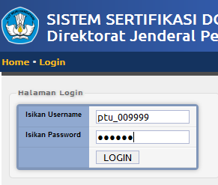
SERDOS ONLINE UNTUK penilai MENU LOGIN

Slide 10
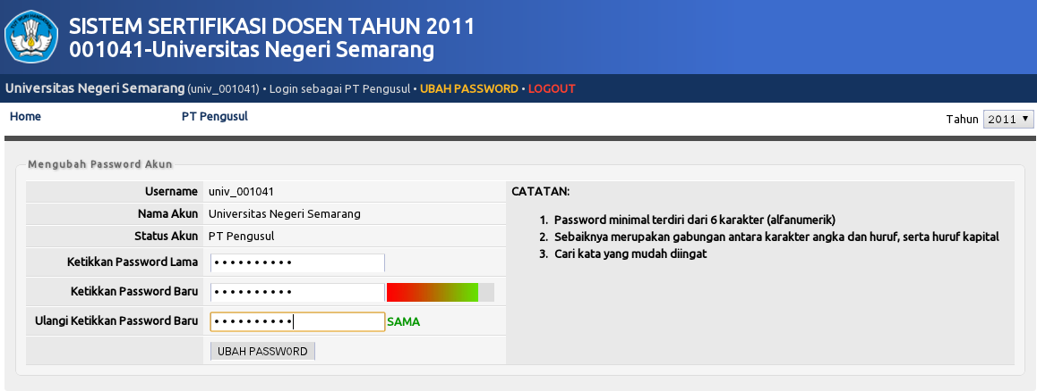
SERDOS ONLINE UNTUK Penilai MENU UBAH PASSWORD

Slide 11
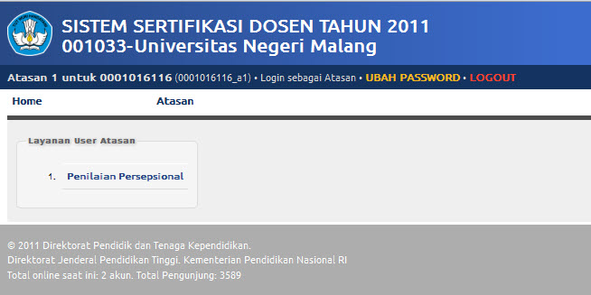
SERDOS ONLINE UNTUK Penilai atasan MENU sistem administrasi penilai atasan

Slide 12
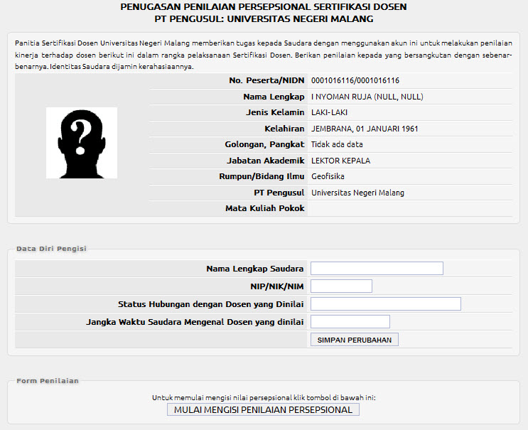
SERDOS ONLINE UNTUK Penilai atasan Halaman Penugasan Penilaian Persepsional oleh atasan
Untuk menyimpan data diri penilai
Klik disini untuk mulai mengisi penilaian persepsional

Slide 13
SERDOS ONLINE UNTUK Penilai atasan Halaman pengisian Penilaian Persepsional oleh atasan
Ada empat (4) kompetensi dalam penilaian persepsional:
Kompetensi Pedagogik,
Kompetensi Profesional,
Kompetensi Kepribadian, dan
Kompetensi Sosial.

Slide 14
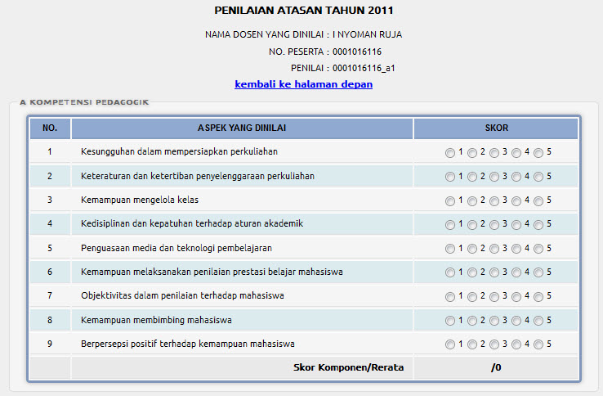
SERDOS ONLINE UNTUK Penilai atasan Halaman pengisian Penilaian Persepsional oleh atasan

Slide 15
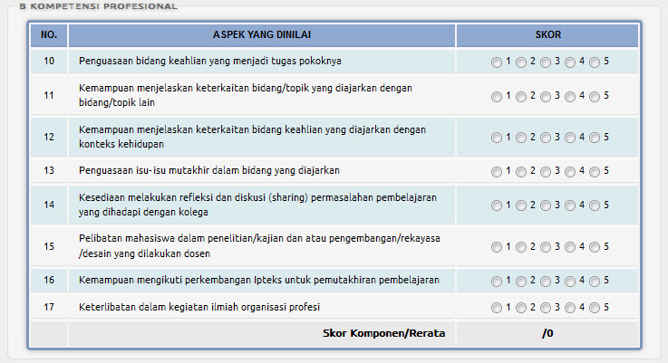
SERDOS ONLINE UNTUK Penilai atasan Halaman pengisian Penilaian Persepsional oleh atasan

Slide 16
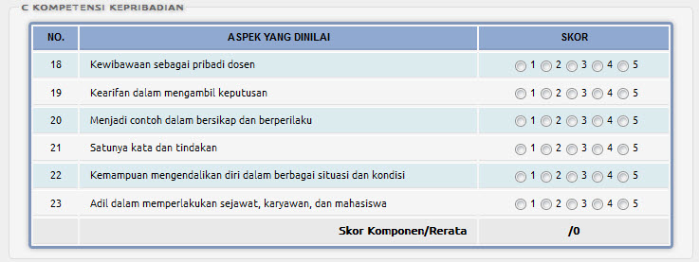
SERDOS ONLINE UNTUK Penilai atasan Halaman pengisian Penilaian Persepsional oleh atasan

Slide 17
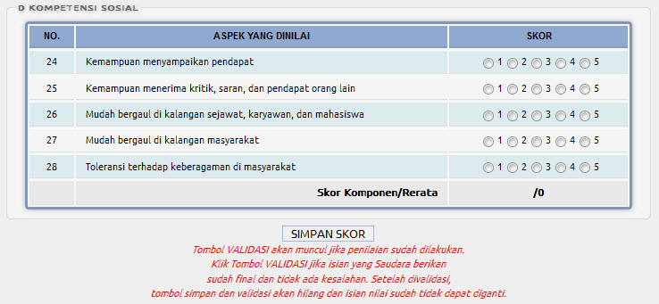
SERDOS ONLINE UNTUK Penilai atasan Halaman pengisian Penilaian Persepsional oleh atasan
Jika masih ada kesalahan dalam pemberian nilai
Klik kembali untuk mengulang pengisian penilaian persepsional

Slide 18
SERDOS ONLINE UNTUK Penilai atasan Halaman pengisian Penilaian Persepsional oleh atasan
Klik VALIDASI jika penilaian sudah FINAL
Tombol validasi dan simpan skor akan hilang dan penilaian TIDAK dapat diubah lagi

Slide 19
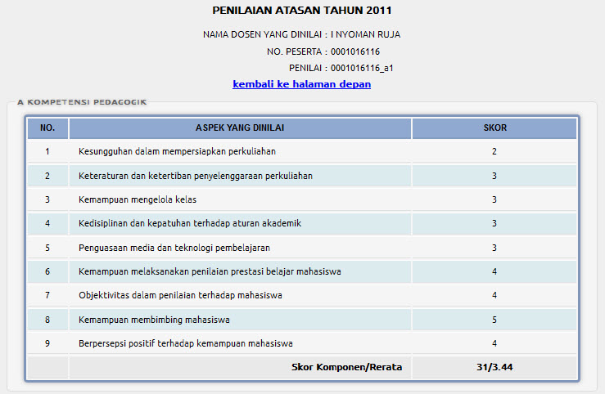
SERDOS ONLINE UNTUK Penilai atasan Halaman pengisian Penilaian Persepsional oleh atasan

Slide 20
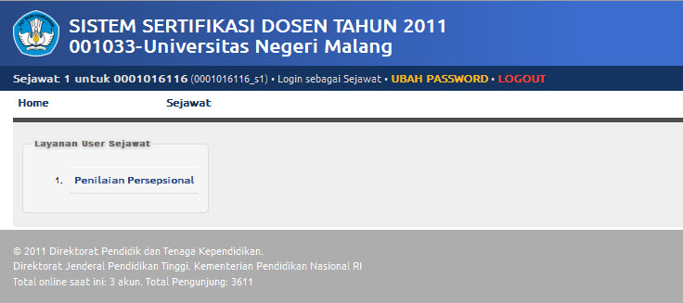
SERDOS ONLINE UNTUK Penilai sejawat MENU sistem administrasi penilai sejawat

Slide 21
SERDOS ONLINE UNTUK Penilai sejawat Halaman Penugasan Penilaian Persepsional oleh sejawat
Untuk menyimpan data diri penilai
Klik disini untuk mulai mengisi penilaian persepsional

Slide 22
SERDOS ONLINE UNTUK Penilai sejawat Halaman pengisian Penilaian Persepsional oleh sejawat
Ada empat (4) kompetensi dalam penilaian persepsional:
Kompetensi Pedagogik,
Kompetensi Profesional,
Kompetensi Kepribadian, dan
Kompetensi Sosial.

Slide 23
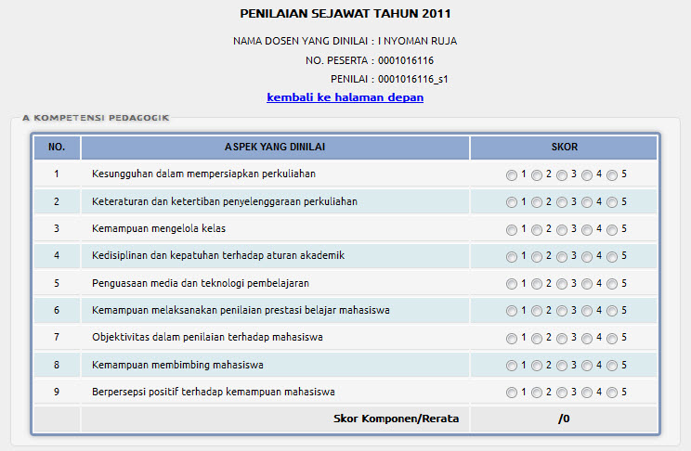
SERDOS ONLINE UNTUK Penilai sejawat Halaman pengisian Penilaian Persepsional oleh sejawat

Slide 24
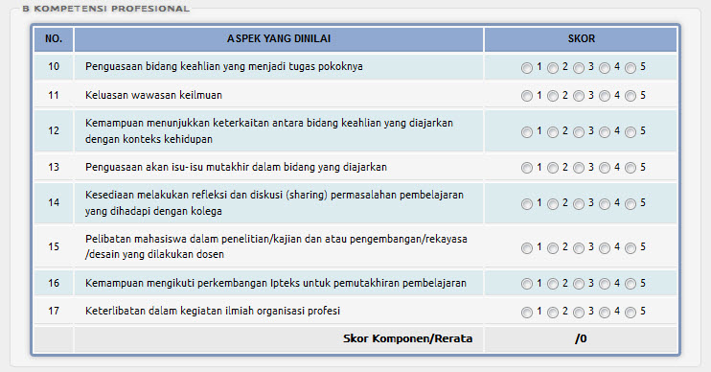
SERDOS ONLINE UNTUK Penilai sejawat Halaman pengisian Penilaian Persepsional oleh sejawat

Slide 25
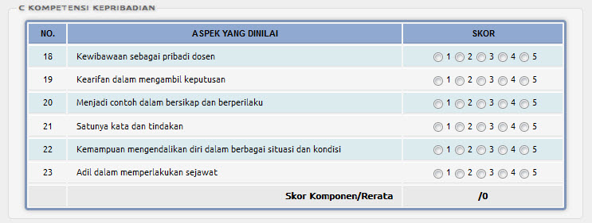
SERDOS ONLINE UNTUK Penilai sejawat Halaman pengisian Penilaian Persepsional oleh sejawat

Slide 26
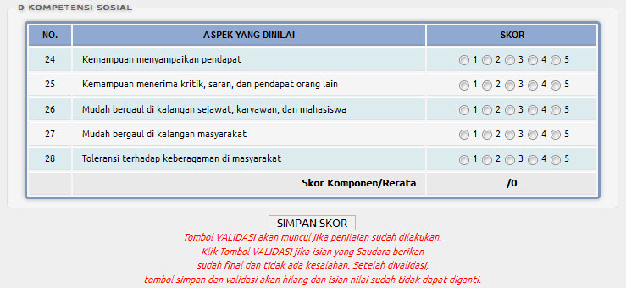
SERDOS ONLINE UNTUK Penilai sejawat Halaman pengisian Penilaian Persepsional oleh sejawat
Jika masih ada kesalahan dalam pemberian nilai
Klik kembali untuk mengulang pengisian penilaian persepsional

Slide 27
SERDOS ONLINE UNTUK Penilai sejawat Halaman pengisian Penilaian Persepsional oleh sejawat
Klik VALIDASI jika penilaian sudah FINAL
Tombol validasi dan simpan skor akan hilang dan penilaian TIDAK dapat diubah lagi

Slide 28
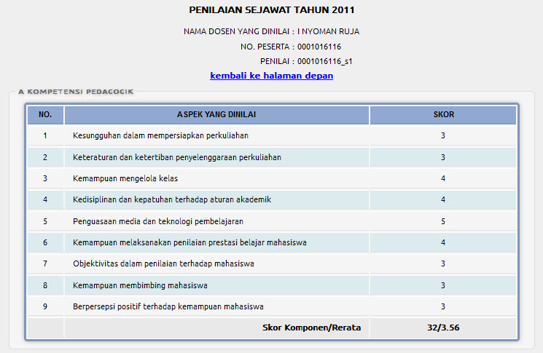
SERDOS ONLINE UNTUK Penilai sejawat Halaman pengisian Penilaian Persepsional oleh sejawat

Slide 29
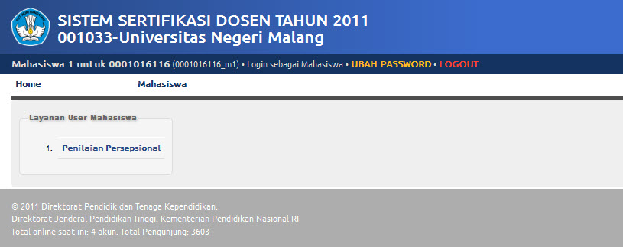
SERDOS ONLINE UNTUK Penilai mahasiswa MENU sistem administrasi penilai mahasiswa

Slide 30
SERDOS ONLINE UNTUK Penilai mahasiswa Halaman Penugasan Penilaian Persepsional oleh mahasiswa
Untuk menyimpan data diri penilai
Klik disini untuk mulai mengisi penilaian persepsional

Slide 31
SERDOS ONLINE UNTUK Penilai mahasiswa Halaman pengisian Penilaian Persepsional oleh mahasiswa
Ada empat (4) kompetensi dalam penilaian persepsional:
Kompetensi Pedagogik,
Kompetensi Profesional,
Kompetensi Kepribadian, dan
Kompetensi Sosial.

Slide 32
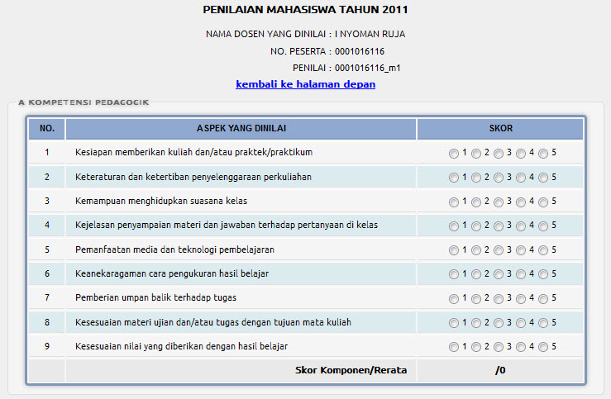
SERDOS ONLINE UNTUK Penilai mahasiswa Halaman pengisian Penilaian Persepsional oleh mahasiswa

Slide 33
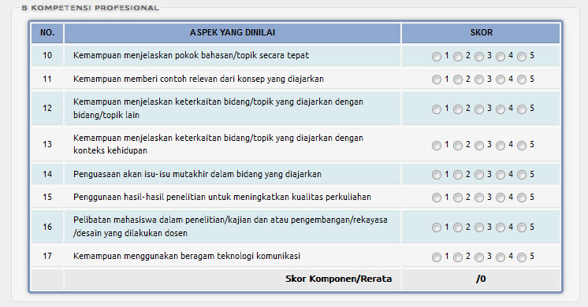
SERDOS ONLINE UNTUK Penilai mahasiswa Halaman pengisian Penilaian Persepsional oleh mahasiswa

Slide 34
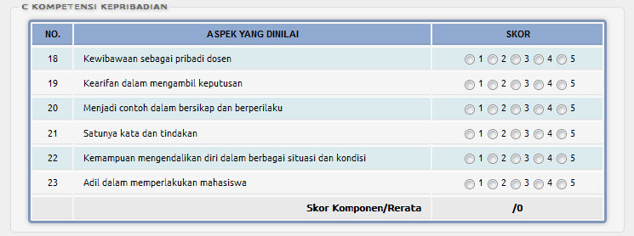
SERDOS ONLINE UNTUK Penilai mahasiswa Halaman pengisian Penilaian Persepsional oleh mahasiswa

Slide 35
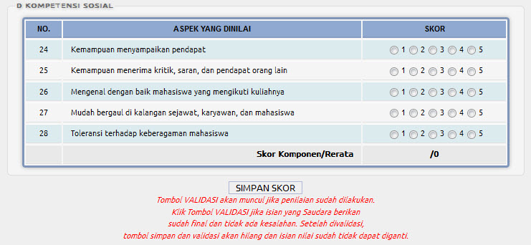
SERDOS ONLINE UNTUK Penilai mahasiswa Halaman pengisian Penilaian Persepsional oleh mahasiswa
Jika masih ada kesalahan dalam pemberian nilai
Klik kembali untuk mengulang pengisian penilaian persepsional

Slide 36
SERDOS ONLINE UNTUK Penilai mahasiswa Halaman pengisian Penilaian Persepsional oleh mahasiswa
Klik VALIDASI jika penilaian sudah FINAL
Tombol validasi dan simpan skor akan hilang dan penilaian TIDAK dapat diubah lagi

Slide 37
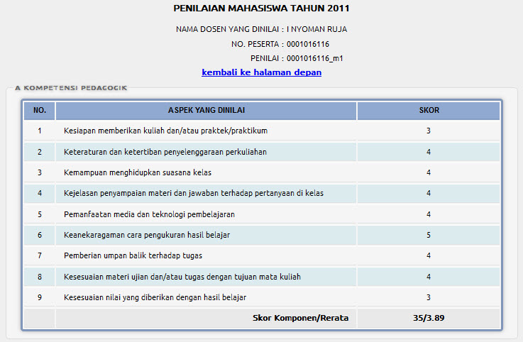
SERDOS ONLINE UNTUK Penilai mahasiswa Halaman pengisian Penilaian Persepsional oleh mahasiswa

Slide 38
TERIMA KASIH
SELAMAT BERKARYA

